Slide 1



Design Développement Data Intégration
Sobriety
Simplicity is the ultimate sophistication.
Leonard De Vinci
Notes:
KAPELA design, développe et connecte des solutions logicielles responsables qui boost votre performance et donne le sourire à vos utilisateurs.
Association des expertises conseil et développements nous intervenons sur :
Le produit : Stratégie, éco conception, design, développement logiciel, data.
La performance d’ équipe : Pilotage de projet, Scrum Mastering, construction et coaching d’équipe Agile.
L’intégration : solution midleware, WebServices, API Management,
Les déploiements et qualité : DevOps, automatisation, test et sécurité
La data : Gouvernance, architecture, data engineer

Slide 2
KAPELA
Qu’est-ce que Kapela ?
Kapela est une filiale du groupe CONSETLLATION. La société est spécialisée dans le design, le développement, l’intégration et la data et étend ses activités à Lille et Nantes Rennes et Lyon.
Elle à récemment fusionnée avec l'entreprise Fabrick et est en pleine restructuration de son identité visuelle et de marque.
Elle a besoin d'affirmer ses valeurs et son identité de marque sur leur site web et leur réseaux sociaux : réaliser des logiciels responsables et performant.
Sobriety
Simplicity is the ultimate sophistication.
80 +
1O M
2016
Leonard De Vinci
Développeurs d’applications, Agilistes Architectes Solutions, experts DBA et Data engineer
10 Millions de CA 2023
étoile du Groupe Constellation depuis 2016
Notes:
KAPELA design, développe et connecte des solutions logicielles responsables qui boost votre performance et donne le sourire à vos utilisateurs.
Association des expertises conseil et développements nous intervenons sur :
Le produit : Stratégie, éco conception, design, développement logiciel, data.
La performance d’ équipe : Pilotage de projet, Scrum Mastering, construction et coaching d’équipe Agile.
L’intégration : solution midleware, WebServices, API Management,
Les déploiements et qualité : DevOps, automatisation, test et sécurité
La data : Gouvernance, architecture, data engineer

Slide 3


Pourquoi procéder à une veille
L’entreprise KAPELA a un taux de rebond énorme et a beaucoup de concurrence, ce processus de veille servira à améliorer certains points dont le taux de rebond et le nombre de visite.
Si l’entreprise ne réalise pas ce travail de vieille, des améliorations seront plus compliquées à effectuer.
Il est important de procéder à une veille concurrentielle car cette dernière permet d'observer la manière donc fonctionne et interagie le marché et les concurrents pour pouvoir s'adapter au mieux.
L’objectif premier étant d’observer la manière dont les concurrents agissent pour la RSE et en font un argument marketing.
Kapela dispose déjà d'informations sur leur concurrents principaux : les plus connus.
Il vaut mieux privilégier ceux qui le sont moins (sur lesquels Kapela n'a pas d'information)
Nous allons nous concentrer sur 3 points principaux3 points principaux; l'aspect visuel et technique du site web, la mise en avant des valeurs de l’entreprise et ses liens externes avec des organisations .

Slide 4



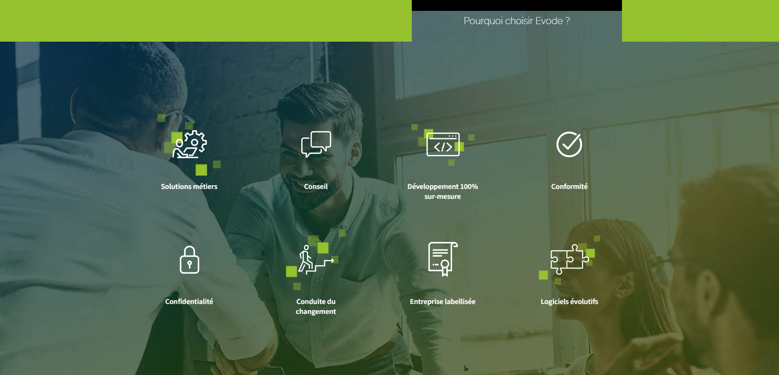
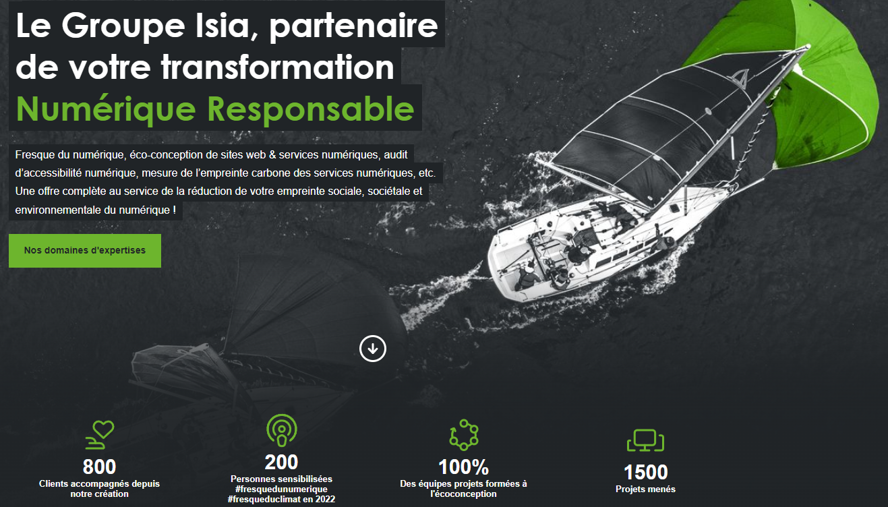

Processus de Veille
Afin de répondre aux problématiques de Kapela, il faut démarrer un processus de veille concurrentielle afin de récolter des informations et idées sur la manière de communiquer sur la sobriété numérique.
Nous avons relevé 3 moyens principaux :
1) Communication sur les réseaux B2B comme linkedin et Indeed des comptes entreprises et pro des cadres des entreprises (possibilité d'utiliser feedly )
2) Briefs sur leur site web et informations complémentaires sur les blogs et newsletters pro des concurrents -> lecture et analyse
3) S'informer sur les labels et association françaises engagés dans le RSE (site web explicatifs et site externe)

Slide 5
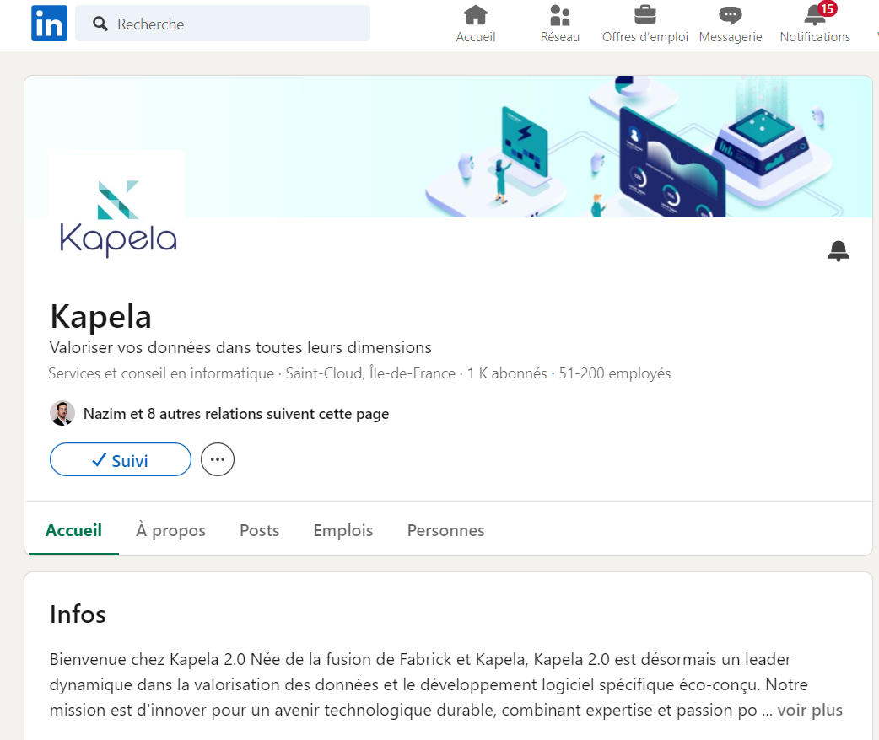
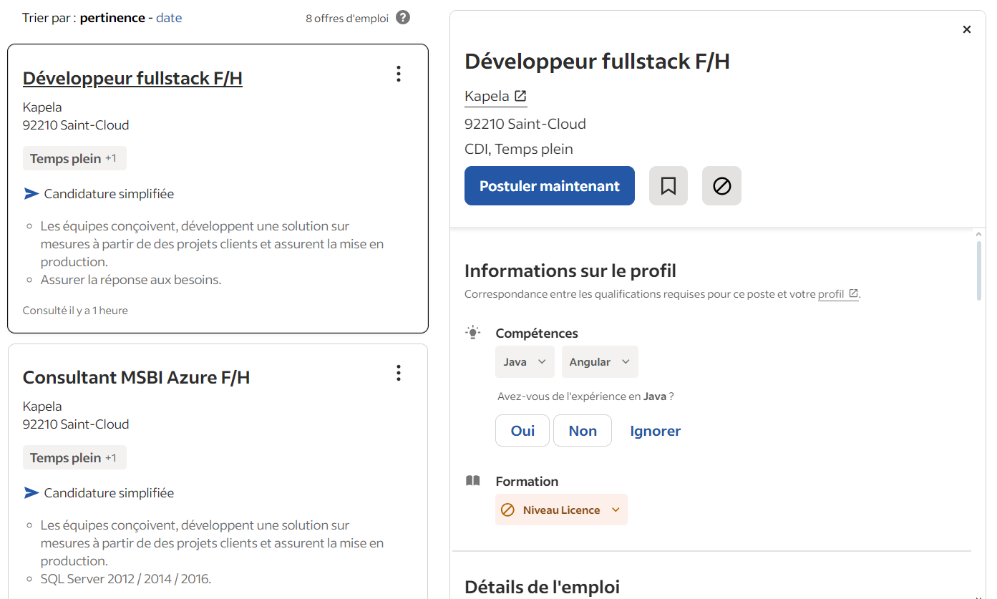
1) Communication sur les réseaux B2B

Slide 6

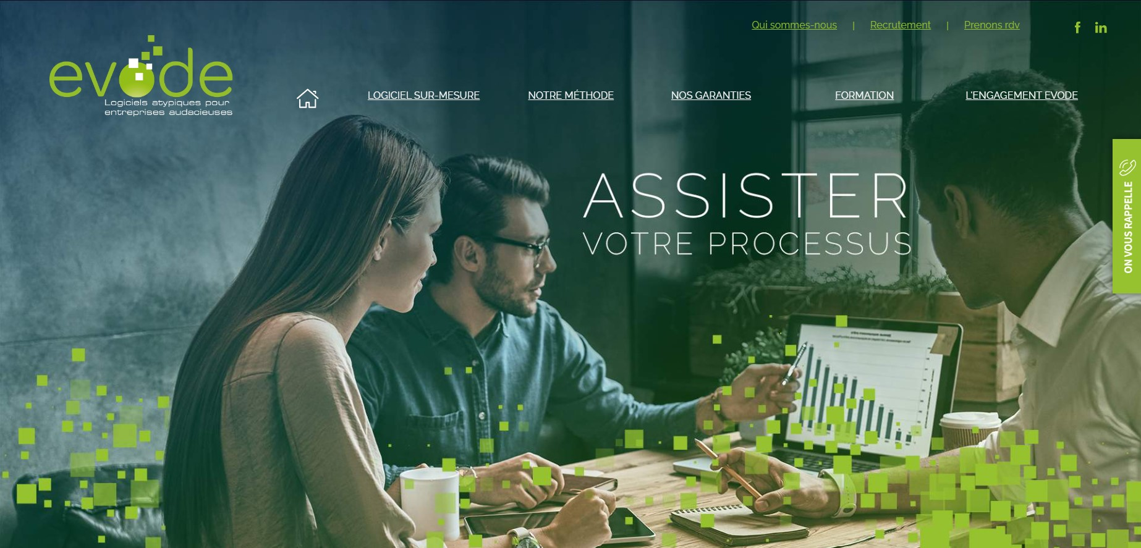
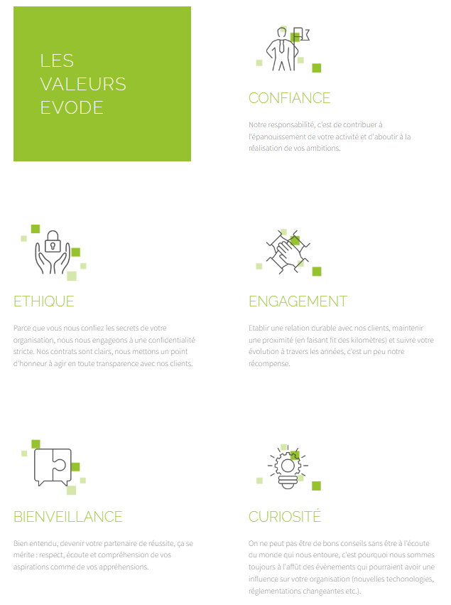

2) Briefs sur leur site web et informations complémentaires sur les blogs et newsletters pro des concurrents
Site officiel: https://www.evode.fr

Slide 7
Evode, c’est :
Une ESN située dans le Var et crée en 2011
Une image eco-friendly avec le vert dominant son identité visuelle
Une marque qui se base plus sur une image de confiance que professionnelle
Communique sur sa méthode de travail mais pas sur ses expertises
Appartenance à de nombreuses associations et groupes écologiques
Site officiel: https://www.evode.fr

Slide 8
3) S'informer sur les labels et association françaises engagés dans le RSE
- « La French Tech », un mouvement de start up
- Le mouvement d’acteur du numérique responsable : « Planet Tech’Care »
La certification qualité « Qualiopi »
Le label Numérique Responsable de niveau 1
- L’initiative gouvernementale « FranceNum »
- « Dracé tech », une association qui regroupe les acteurs du numérique en Dracénie Provence Verdon agglomération
- Le Syndicat et l’organisation professionnelle de l’écosystème numérique en France: « Numeum »
Site officiel: https://www.evode.fr

Slide 9
Kapela SWOT
Forces | Faiblesses | Opportunités | Menaces
Appartenance à un plus grand organisme (Constellation) PME en croissance qui a déjà travaillé avec de grandes marques Présence sur Nantes, Paris, Lille , Lyon et Rennes De nombreuses expertises, toutes spécifiées | Site web moins développé Aucune certification ou lié à aucune association d’éco-conception Ne communique pas sur ses résultats ou ses prix Une identité visuelle moins marquée que ses concurrents | La tendance écologique au sein des entreprises Besoin des entreprises à augmenter leur productivité La digitalisation des processus d’entreprises devenue une obligation avec le développement d’internet dans le monde. | Pénurie de composants informatique ou des problèmes de productions d’énergie (électricité) dans le monde Une guerre ou une crise économique Une offre supérieure à la demande à cause d’une concurrence trop nombreuse.

Slide 10
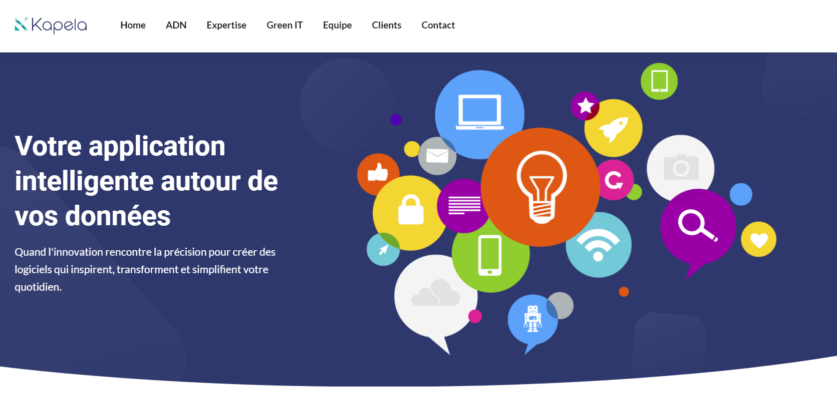
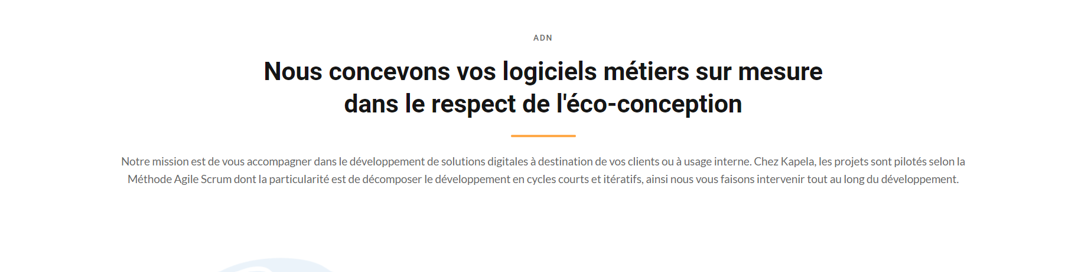

OBJECTIFS ET KPI
Objectif SMART:
Kapela veut augmenter son attractivité et sa notoriété grâce à une stratégie marketing axés sur la sobriété numérique d'ici septembre 2024
Actuellement :
Un peu moins de 5000 visites mensuelles en 2024 d'après similar web
Un taux de rebond de 75.92 % d'après similar web
Objectifs :
Passer les 6000 visites mensuelles
Un taux de rebond sous les 70 %

Slide 11
Kapela propositions
Site web encore trop peu développé, on peut rajouter :
Des explications poussées concernant les offres/prix et technologies de Kapela
Il manque des exemples de projets menés à bien par Kapela
Des informations détaillées sur Kapela et son histoire
Un storytelling en page d’accueil afin de mettre en lumière les besoins auquel Kapela peut répondre
Ajouter un blog
Renseigner un onglets recrutement
Pour ce qui est des réseaux sociaux :
Passer des tests de qualités pour obtenir des certifications
Lier l’entreprise à une association caritative et partager ses actions
Poster du contenu informatif sur différents sujets

Slide 12
Design Développement Data Intégration
Sobriety
Simplicity is the ultimate sophistication.
Leonard De Vinci
Ce document de veille sera communiqué à tous les employés et sera disponible dans le cloud teams interne à l’entreprise .
Notes:
KAPELA design, développe et connecte des solutions logicielles responsables qui boost votre performance et donne le sourire à vos utilisateurs.
Association des expertises conseil et développements nous intervenons sur :
Le produit : Stratégie, éco conception, design, développement logiciel, data.
La performance d’ équipe : Pilotage de projet, Scrum Mastering, construction et coaching d’équipe Agile.
L’intégration : solution midleware, WebServices, API Management,
Les déploiements et qualité : DevOps, automatisation, test et sécurité
La data : Gouvernance, architecture, data engineer

Slide 13

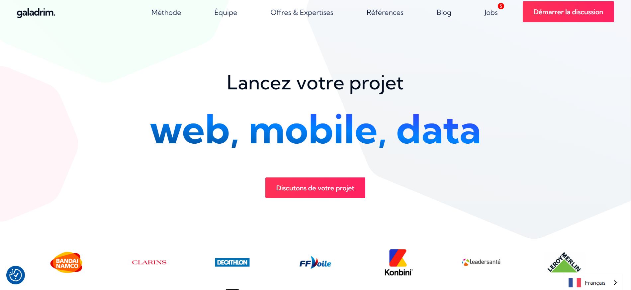
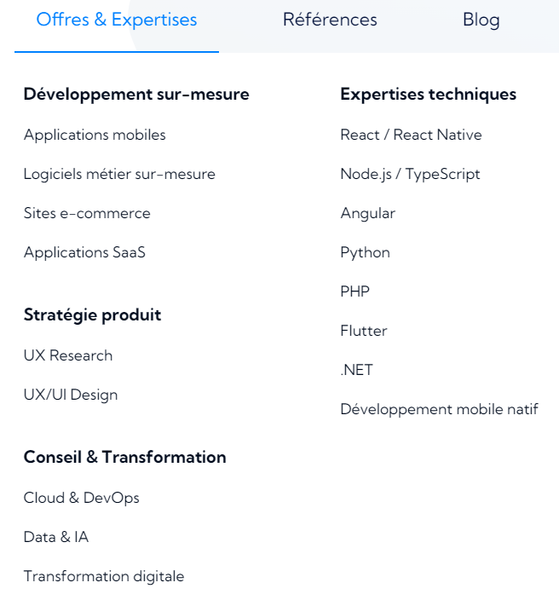


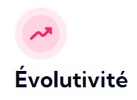
A la fin de chaque page :
Site officiel: https://galadrim.fr

Slide 14

Galadrim, c’est :
Galadrim est une ESN fondée en 2017
Valeurs écologiques peu marquées mais lutte pour baisser son bilan carbone
L’entreprise mets en avant la jeunesse et le dynamisme de ses salariés (leur passion)
Des explications sont fournies pour chaque technologies et offres
Se décrit comme ayant une vision claire des besoins du clients et une capaciter à faire évoluer le projet selon le client
Site officiel: https://galadrim.fr

Slide 15

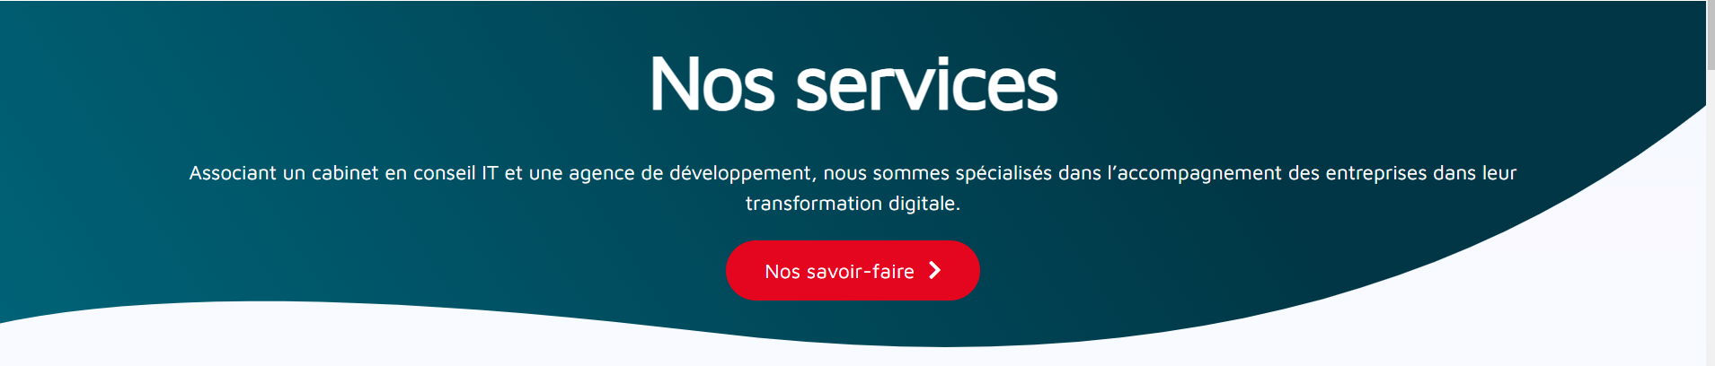
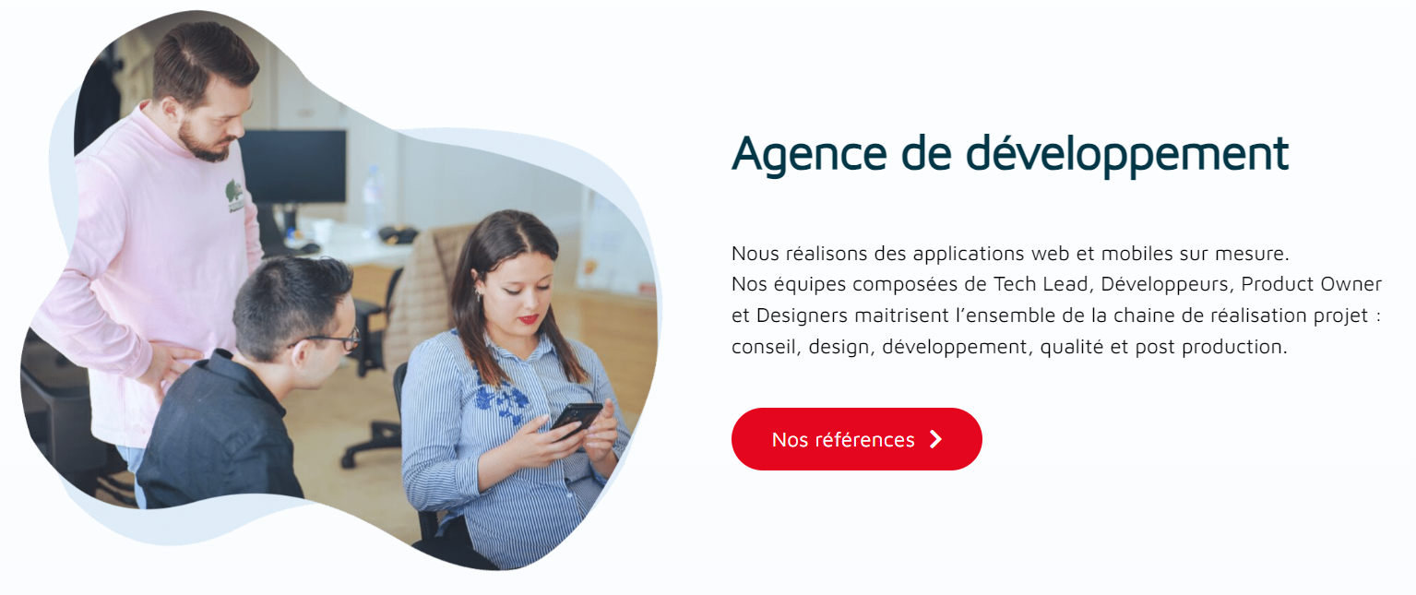
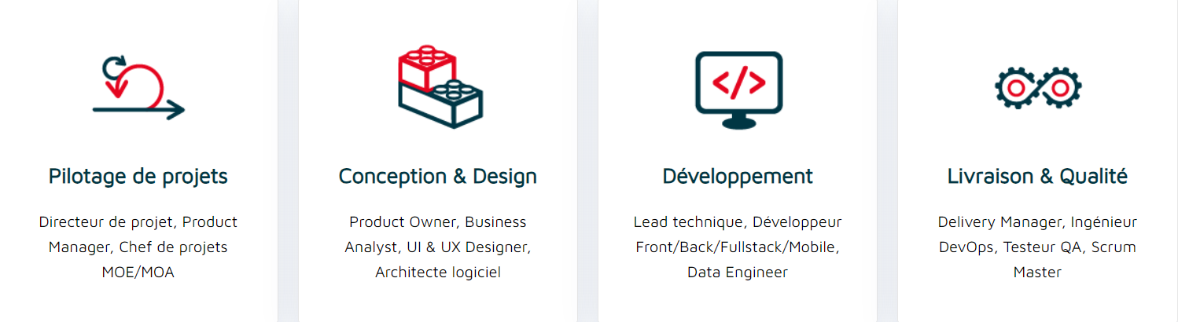
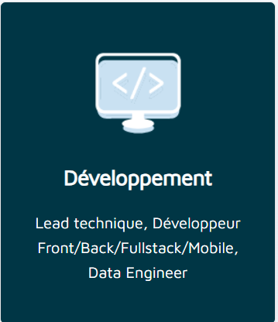
Site officiel: https://www.exomind.fr

Slide 16

Exomind, c’est :
Exomind est une ESN fondée en 2019 et qui a fusionné avec l’agence IDApps en 2020
Services de consultants et développement
Entreprise se voulant jeune et professionnelle
Impliqué dans la RSE (rapport trouvable sur leur site)
Un listing des anciens clients et un détail sur les actions menées est présent sur leur site
Tend vers une égalité et mixité professionnelle
Partenaire d’associations caritatives
Site officiel: https://www.exomind.fr

Slide 17
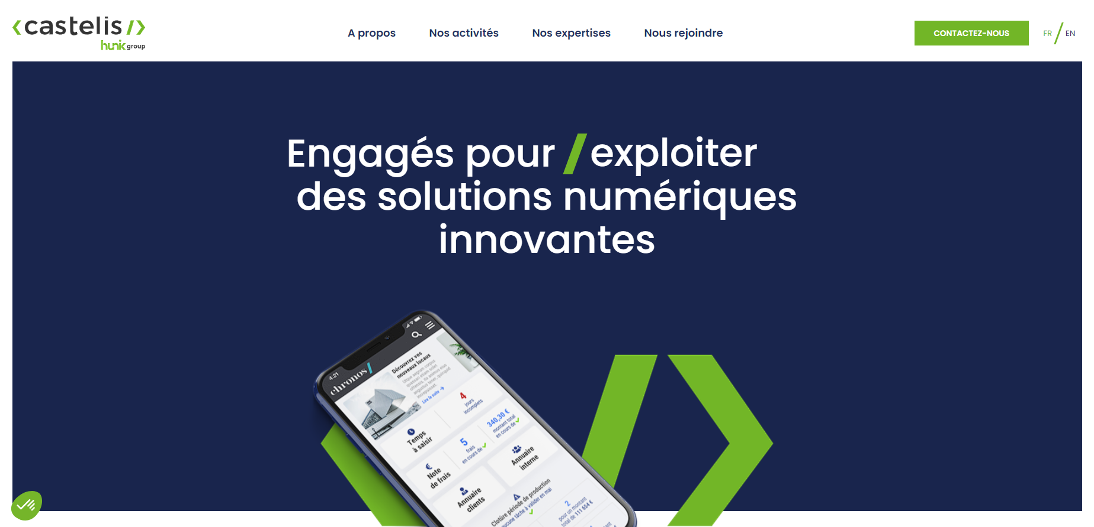

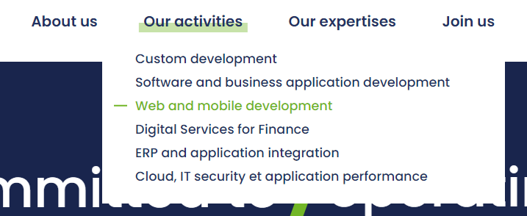
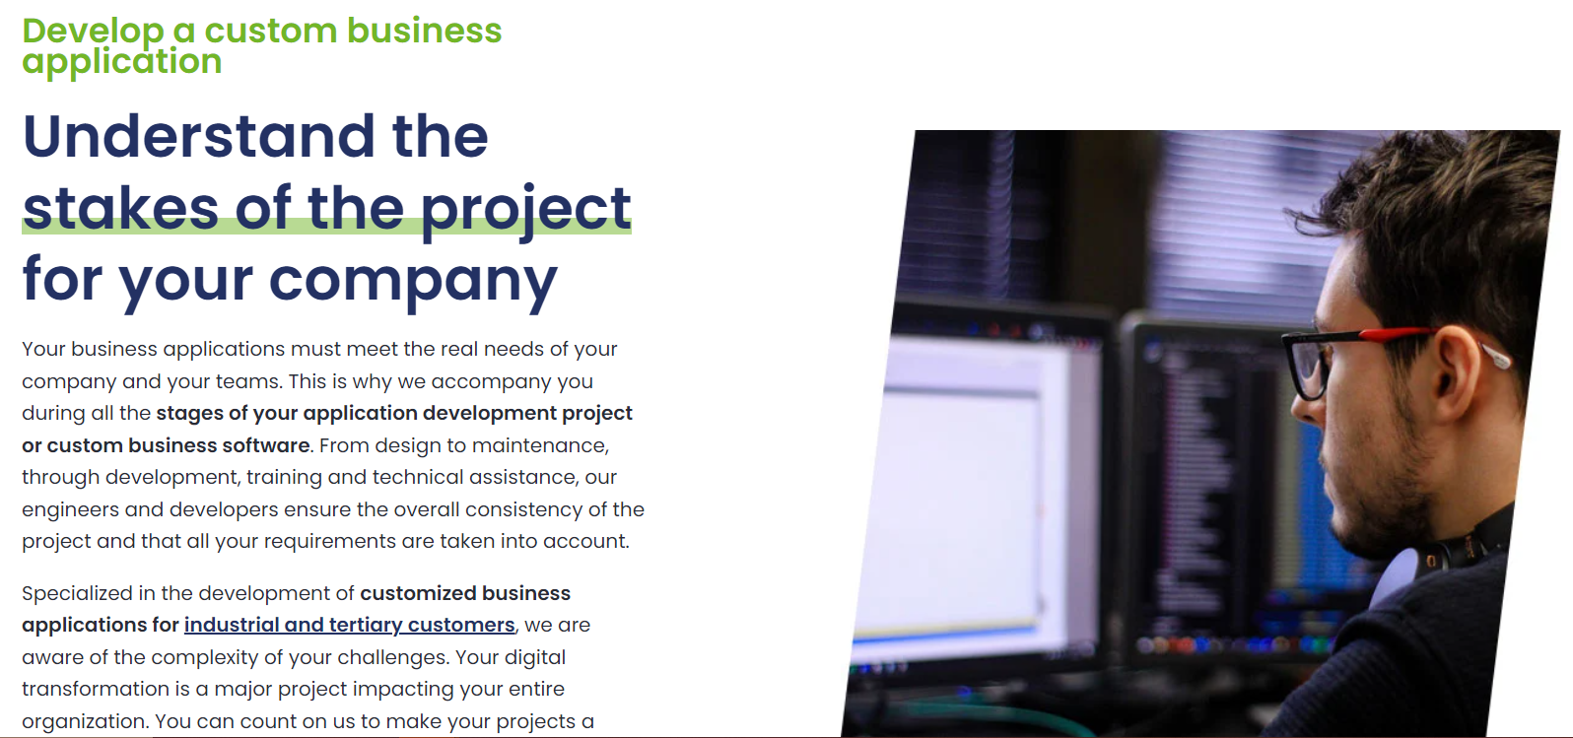
Site officiel: https://www.castelis.com

Slide 18


Castelis, c’est :
Castelis est une ESN du groupe HUNIK crée en 1999 et localisé à Ivry-sur-Seine
Identité de marque à la fois professionnelle (bleu marin) et avec des valeurs écologiques (vert)
De nombreux articles faits par l’entreprise sont disponible sur le site web Castelis
Liste des clients et logiciels utilisés par Castelis (partenaires technologiques )
Le GREEN IT, le pilier de la démonstration des valeurs de la marque
Site officiel: https://www.castelis.com

Slide 19

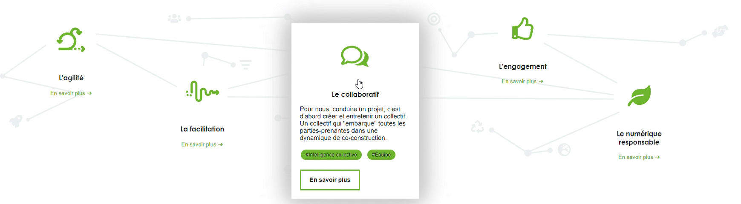
Site officiel: https://groupe-isia.com

Slide 20

Groupe ISIA, c’est :
Le groupe ISIA est une ESN qui existe depuis plus de 28 ans.
Comptes rendus des missions déjà effectuées de ISIA
Le groupe ISIA mets en avant ses valeurs de responsabilité écologique (RSE).
Certifications officielles dans le domaine de la RSE
Blog très riche avec de nombreux contenu publié sous différents formats
Organisme de Formation : « L’Académie »
Site officiel: https://groupe-isia.com

Slide 21
Site officiel: https://www.evode.fr

Slide 22
Evode, c’est :
Une ESN située dans le Var et crée en 2011
Une image eco-friendly avec le vert dominant son identité visuelle
Une marque qui se base plus sur une image de confiance que professionnelle
Communique sur sa méthode de travail mais pas sur ses expertises
Appartenance à de nombreuses associations et groupes écologiques
Site officiel: https://www.evode.fr

Slide 23
Evode est certifié par différents organismes et fais partis
de différents groupes dont :
- « La French Tech », un mouvement de start up
- Le mouvement d’acteur du numérique responsable : « Planet Tech’Care »
La certification qualité « Qualiopi »
Le label Numérique Responsable de niveau 1
- L’initiative gouvernementale « FranceNum »
- « Dracé tech », une association qui regroupe les acteurs du numérique en Dracénie Provence Verdon agglomération
- Le Syndicat et l’organisation professionnelle de l’écosystème numérique en France: « Numeum »
Site officiel: https://www.evode.fr

Slide 24

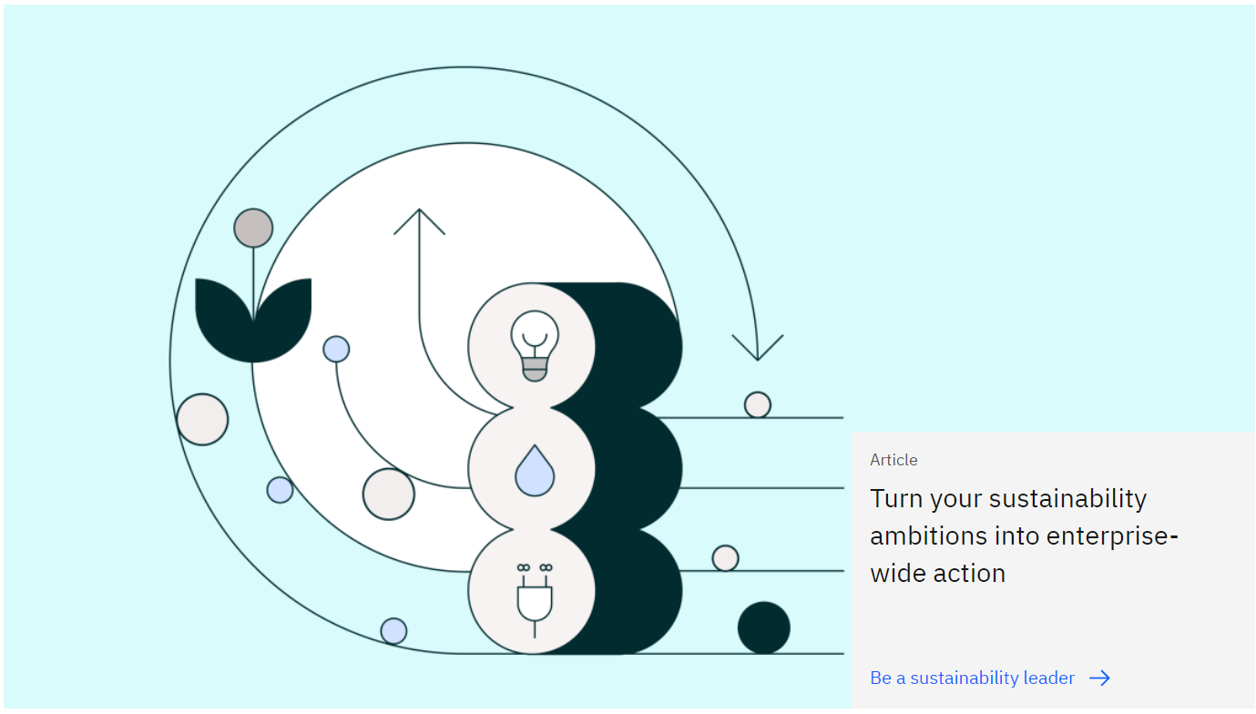
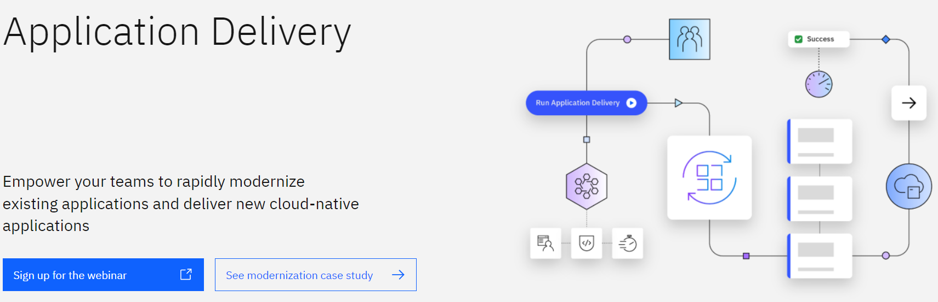
Site officiel: https://www.ibm.com/fr-fr

Slide 25
IBM , c’est :
IBM est une ESN américaine qui existe depuis 1911
Identité visuelle sobre, composée principalement de noir et blanc avec différentes teintes de bleu
Site Web extrêmement développé avec de nombreuses rubriques
Blog sur les nouvelles technologies et sur le développement durable
Le site est très documenté avec des études de cas et des pdf explicatif sur les services de TBM
IBM est à l’origine du mouvement écologique « call for code » en partenariat avec David Clark Cause
Site officiel: https://www.ibm.com/fr-fr

Slide 26

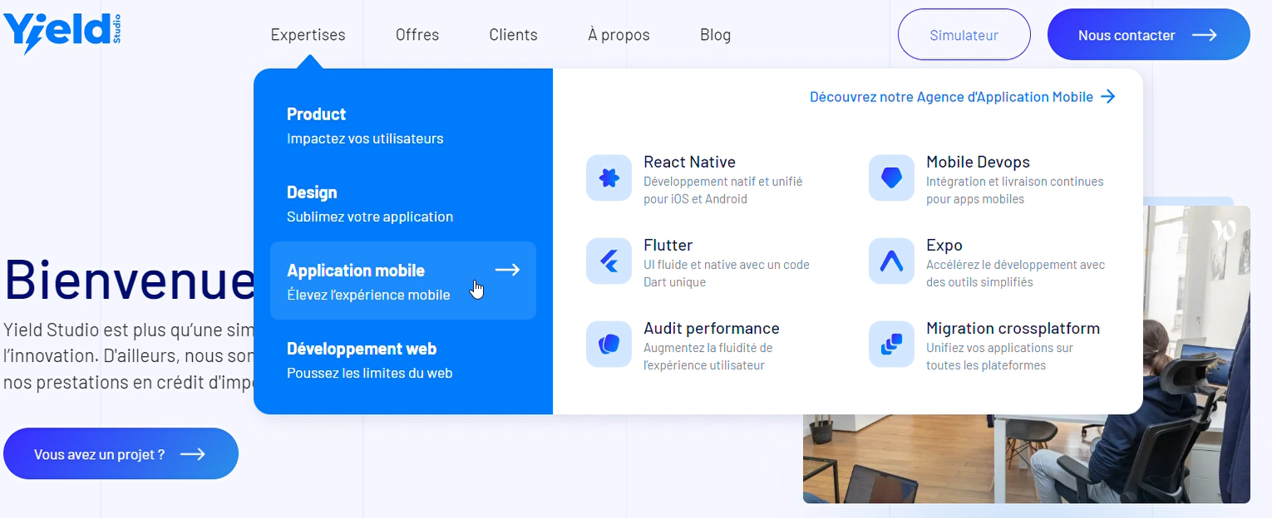
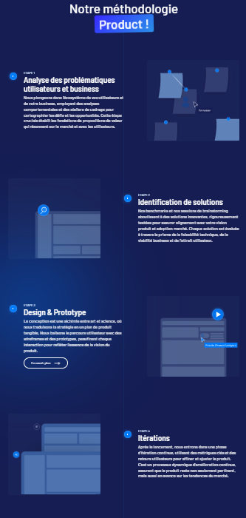
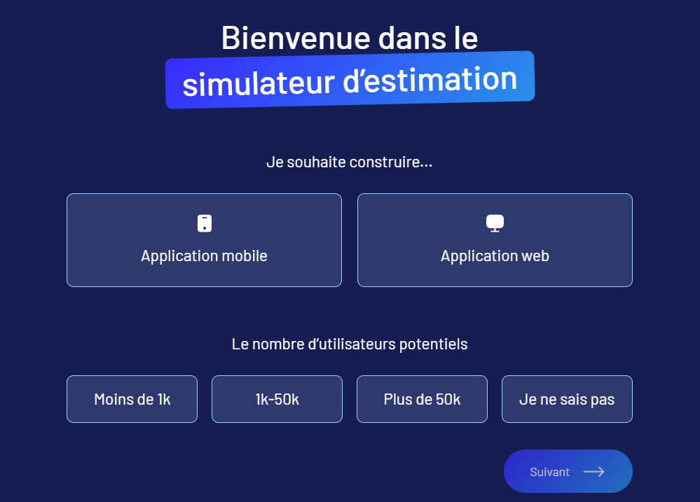
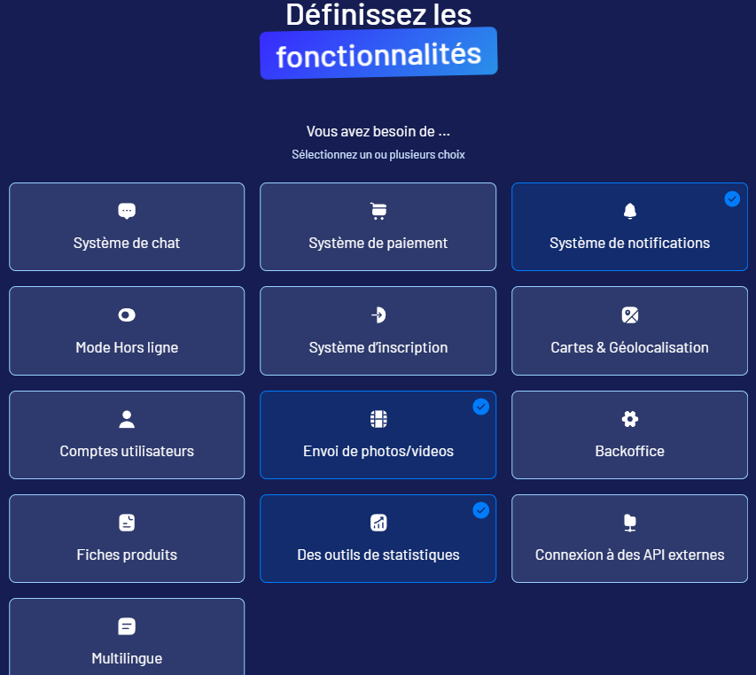
Mode simulation :
Site officiel: https://www.yieldstudio.fr

Slide 27

Yield Studio, c’est :
L’écologie ne semble pas être une valeur essentielle de Yield Studio
Image professionnelle et très axé sur l’expertise
Un podcast et un blog animés par les salariés de l’entreprise sont également disponibles sur le site
Mets l’accent sur les travaux et réussite de Yield Studio
Site web complets et très esthétique
Site officiel: https://www.yieldstudio.fr

